Slide 1
信号与系统
  授 课 教 师：翟正军 教授
EMAIL: zhaizjun@nwpu.edu.cn
TEL：13909296241

Slide 2
信号与系统 上课说明
我们选用的教材是东南大学孟桥教授参与编写的《信号与线性系统》，除了课堂教授外，大家也可以在MOOC中学习孟桥教授主讲的材料。
教材电子版、我们上课的PPT课件会及时上传到了QQ群文件和学校的课程平台，请同学们下载学习，但请千万不要外传，以免引起不必要的纠纷。
请大家一定按照课表时间安排，在每次上课前5分钟教室。
我们将在课堂中随机点名回答问题，这些都要计入课堂和平时成绩的。
我们通过QQ群和增加讨论时间，请大家有问题及时提问。

Slide 3
信号与系统 上课说明
关于上课的几点说明
在每周上课前，我会提前把课程内容发到QQ群和学校课程平台，请同学们仔细阅读，按照课堂计划进行课程学习活动。
每堂课基本安排如下：
首先，同学们自主预习PPT的学习内容。
2）在教室听我讲课，并针对学习内容在QQ群中开展的讨论或者练习。

Slide 4
信号与系统 助教老师与课程代表
分组情况
  第1组：2023301205吴 昊~2024302614杜仕铭 （序号1~36）， 组长：2024302614 杜仕铭，助教老师：
  第2组： 2024302615 祝建祥~2024302717郭书翰（序号37~72） ，
  组长：2024302671 焦建维 ，助教老师：
  第3组： 2024302720汪飞扬~ 2024304037郑建国（序号73~107） ，
  组长：2024302739 林已超，助教老师：

Slide 5
信号与系统 作业的发布和提交
作业的发布和提交
作业的发布
我将以WORD文档的方式，将作业内容上传到QQ群（993178936）的作业中，并发出群公告提醒同学们有作业发布。
作业的撰写与提交
准备两个作业本，纸质作业的完成后交给课代表处，由课代表交给助教老师。
注意：课堂提问、点名和作业的提交与完成情况将计入平时成绩

Slide 6

信号与系统 学习本课程的要求
保持良好的课堂秩序
严格遵守上课纪律
（随机抽查三次旷课或6次迟到、早退取消考试资格）
认真完成课后作业
（作业缺1/3取消考试资格）
考试形式:
闭卷 笔试

Slide 7
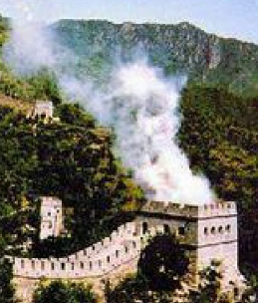




信号与系统问题无处不在—通信
古老通讯方式
近代通讯方式
现代通讯方式：
烽火、信鸽、旗语、信号灯
电报、固定电话、BP机、无线通讯
计算机网络通讯、视频电视传播、卫星传输、移动通讯
Notes:
社会的发展离不开人类群体活动，为保证群体活动的协调有序，人们之间就必须相互交流信息；
计算机技术和信息技术的高速发展，信号与系统分析技术变得尤为重要。

Slide 8
信息科学已渗透到所有现代自然科学和社会科学领域
工业监控、生产调度、质量分析、资源遥感、地震预报、人工智能、高效农业、交通监控
宇宙探测、军事侦察、武器技术、安全报警、指挥系统
经济预测、财务统计、市场信息 、股市分析
电子出版、新闻传媒、影视制作
远程教育、远程医疗、远程会议
虚拟仪器、虚拟手术

Slide 9
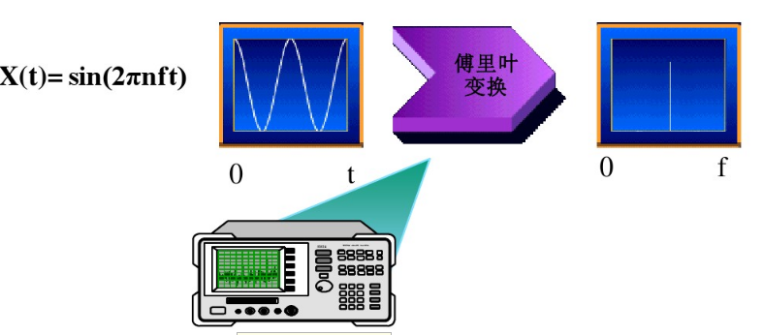
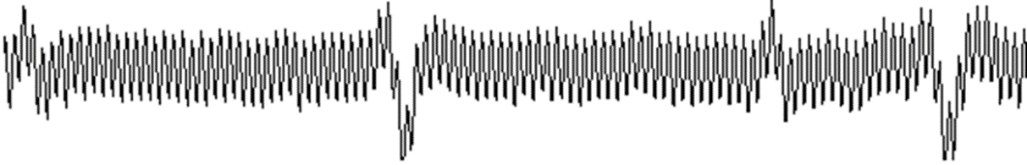
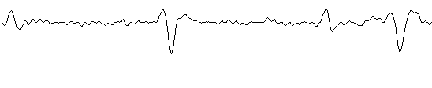
要解决的问题
1、信号与系统分析
信号分析
信号的时域分析
信号频域分析
以时间为自变量描述物理量的变化，是信号最基本、最直观的表达形式。在时域内对信号进行滤波、放大、统计特征计算、相关性分析等处理，统称为信号的时域分析。
采用傅立叶变换将时域信号x(t)变换为频域信号X(f)，从而帮助人们从另一个角度来了解信号的特征。
滤波前的生物医学
滤波后的生物医学

Slide 10
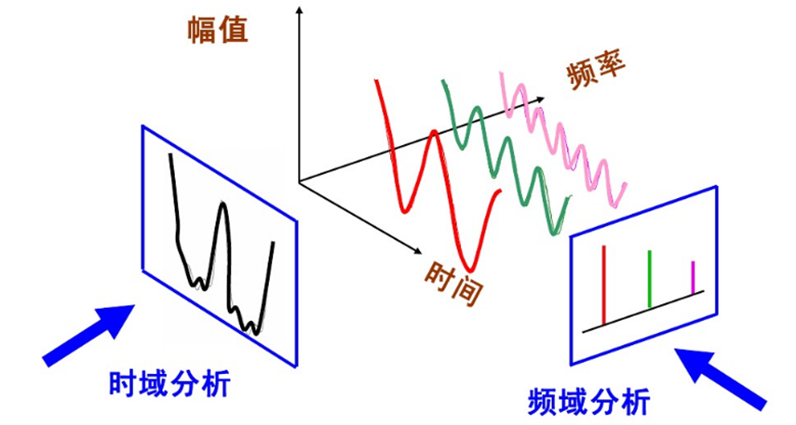
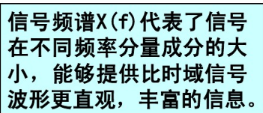
要解决的问题
2. 信号时域分析与频域分析的关系

Slide 11
要解决的问题
3.系统分析
对某特定系统分析其对各种不同输入的响应（输出）。
4.系统设计
针对给定的信号处理目的设计出特定系统，以实现对信号以特定的方式进行处理。例如滤波器。

Slide 12
能解决的问题
1.信号预测：
依据信号的过去值预测其将来的变化趋向。
--时域分析，确定方程
2. 信号恢复：
从受到噪音等某种形式的污损淹没了的污染信号中将有用的信号复原出来。
--信号的卷积与解卷积理论

Slide 13
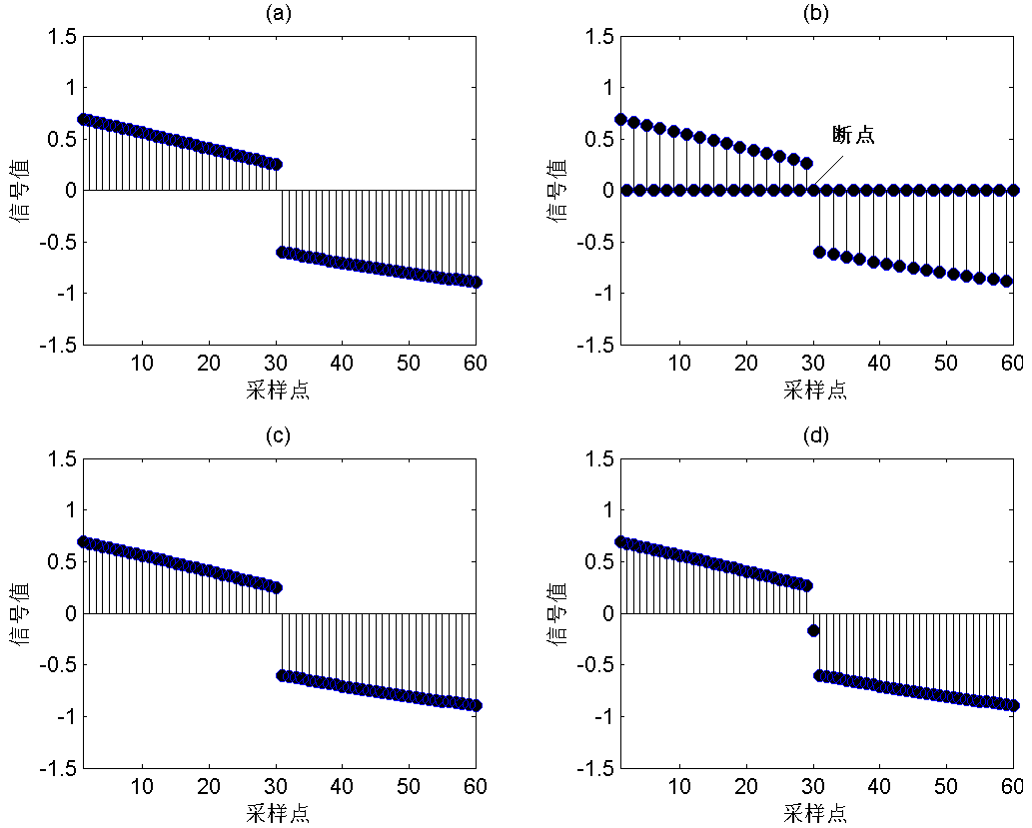
信号与系统 能解决的问题
降采样数据插值恢复：
边缘保持插值
线性插值

Slide 14
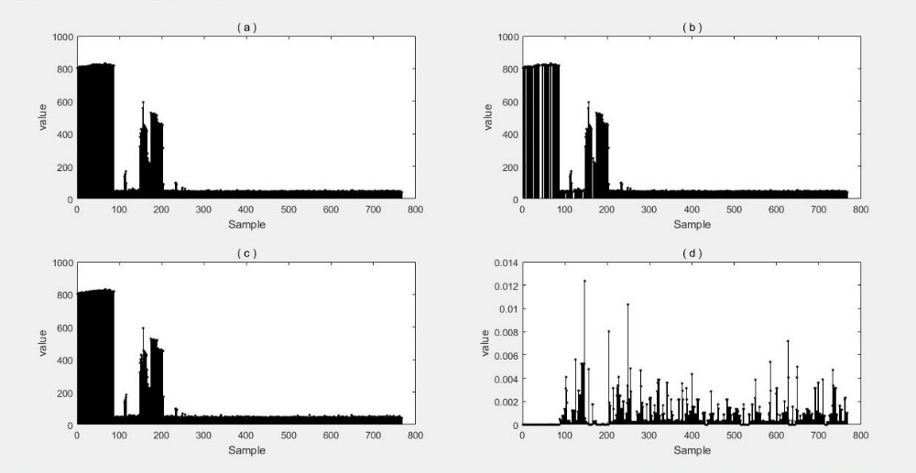
信号与系统 能解决的问题
降采样数据插值恢复：
内轮刹车压力原始数据
随机抽取后数据
插值算法处理后数据
误差

Slide 15
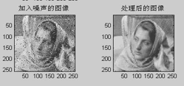
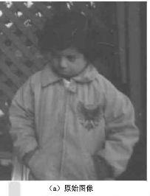
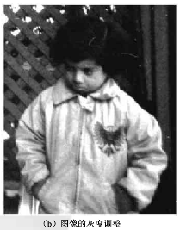
信号与系统 能解决的问题
3.图象恢复和图象增强：
图像恢复是将由于摄像机与物体相对运动、系统误差、畸变、噪声等各种原因造成的污损图片图象复原出来，以得到清晰的图象。
图像增强是指是将原来不清晰的图像变得清晰或强调某些感兴趣的特征，抑制不感兴趣的特征，使之改善图像质量、丰富信息量，加强图像判读和识别效果的图像处理方法，如边缘轮廓线条、调节图片亮度、对比度等等。
这时要求以某种特定的处理方式来设计系统。
--傅里叶变换，滤波

Slide 16
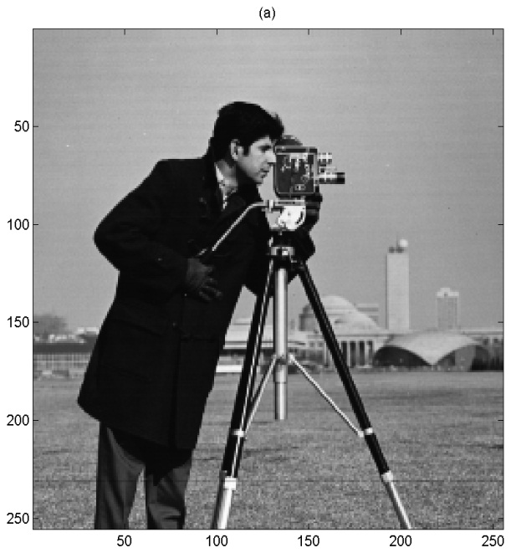
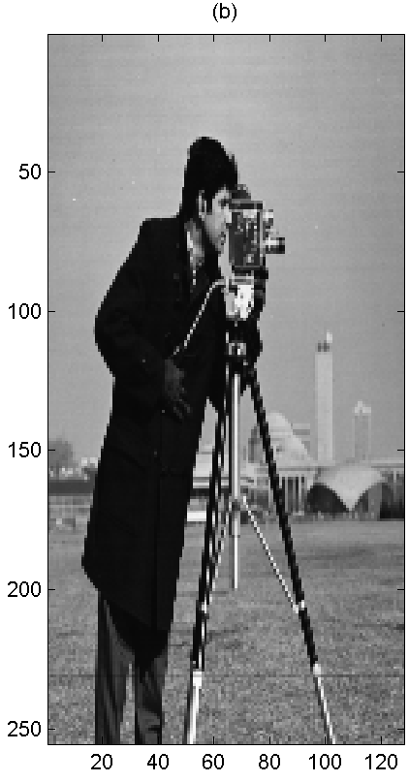
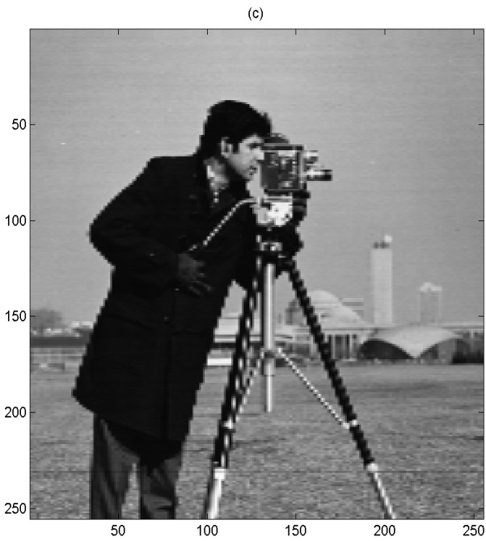
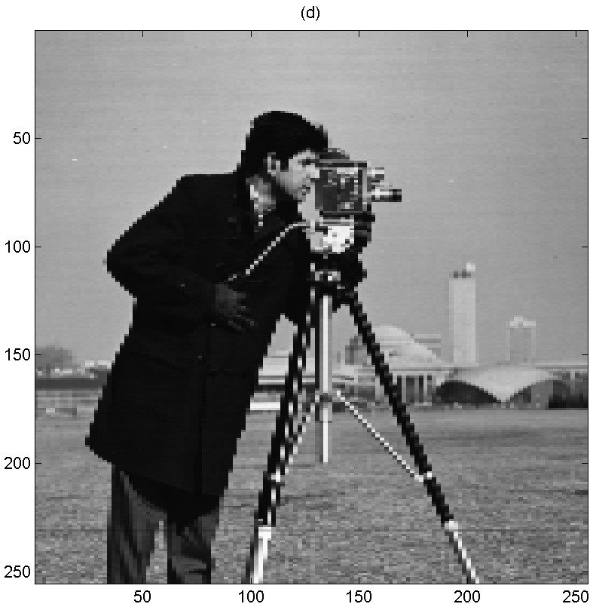
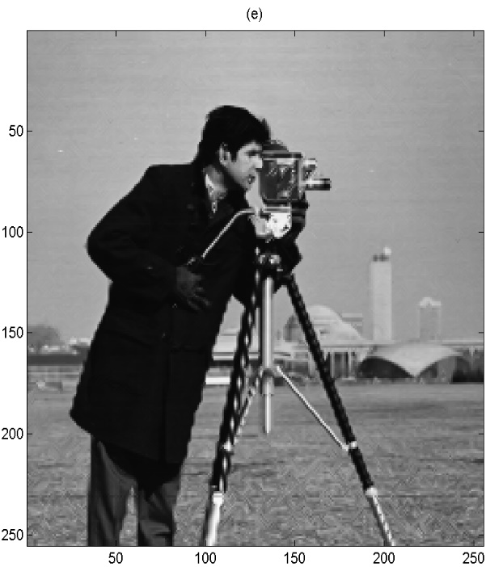
信号与系统 能解决的问题
3。图象恢复和图象增强
256*256 原始图像
256* 128 压缩图像
线性插值所恢复图像
最近邻插值所恢复图像
边缘保持插值所恢复图像

Slide 17
信号与系统 能解决的问题
4.过程控制：
一般工业生产过程都是一种系统，但由于设备陈旧等技术原因，它们的效果往往是不理想的，这时就需要对这些已知系统进行改善，以使其实现更佳的系统性能;
例如化学工厂生产过程控制，首先测量各种物理信号，如温度，湿度、化学成分比等等，然后根据测得的信号，产生一些控制信号去调整正在进行中的生产过程。
--通过系统函数进行分析

Slide 18
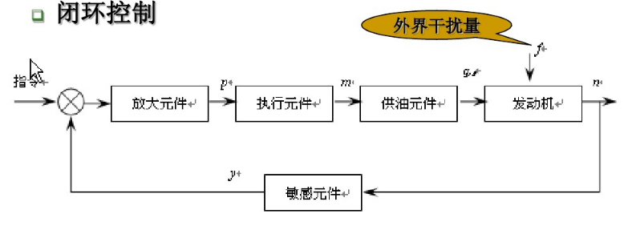
信号与系统 能解决的问题
过程控制：飞机发动机控制系统
敏感元件：离心飞重，用于感受发动机的实际转速；
指令机构：油门杆，通过转动臂和齿轮等来改变调准弹簧力，确定转速的给定值；
放大元件：分油活门，其位置由离心飞重的轴向力与指令机构给定的调准弹簧力比较后的差值决定；
执行元件：随动活塞，由其控制柱塞泵斜盘的角度，从而改变供油量；
供油元件：燃油泵；

Slide 19
信号与系统 本门课程的任务与内容组织
研究信号与系统理论的基本概念（信号、线性系统）和基本分析方法（傅里叶变换、拉普拉斯变换、卷积、Z变换）。
我们将按照：先连续后离散、先时域后变换域的顺序，讲解系统分析和信号分析的基本方法。
在每一章按照先讲所用到的数学工具，然后重点讲解用数学工具如何解决系统分析和信号分析的问题。
使大家初步认识到如何建立信号与系统的数学模型，经适当的数学分析求解，对所得结果给予物理解释，赋予物理意义。

Slide 20
信号与系统 章节安排
第一章 绪论
内容：介绍信号与系统的基本概念及其分类，并对系统分析方法进行一般性介绍。
第二章 连续时间系统的时域分析
内容：
  线性非时变连续系统的描述及解的分类;
  系统方程的算子表示，系统的零输入响应；
  奇异函数，信号的时域分解；叠加积分，卷积的定义及其运算规律，卷积积分的性质和计算方法；
  冲激响应和零状态响应的求解；
  连续时间系统的时域分析方法。
重点掌握：卷积法及连续时间系统的时域分析方法。

Slide 21
信号与系统 章节安排
第三章 连续信号的正交分解
内容：
  信号的分量与分解、正交函数集的概念，信号的傅立叶级数分解；周期信号的频谱分析；
  非周期信号的频谱分析，常用典型信号的傅立叶变换，掌握傅立叶变换的技巧；
  傅立叶变换的性质，能量频谱。
重点掌握：周期信号的频谱分析和傅立叶变换，了解信号的正交特性
第五章 连续时间系统的复频域分析
内容：
  拉普拉斯变换与反变换及物理解释，拉普拉斯变换的收敛区；
  常用函数的拉普拉斯变换；拉普拉斯反变换；
  拉普拉斯变换的基本性质;
  线性系统的模拟；
  连续时间系统的拉普拉斯变换分析法。
重点掌握：连续时间系统的复频域分析法，理解系统的一个重要概念—系统函数。

Slide 22
信号与系统 章节安排
第六章连续时间系统的系统函数
内容：
  系统函数的三种表示法;
  系统函数极点和零点的分布，系统函数的极、零点分布与系统频率特性间的关系；
  波特图；
  系统的稳定性，利用罗斯－霍维茨判据。
重点掌握：系统的稳定性判别方法，了解系统函数的表示法。
第七章 离散时间系统的时域分析
内容：
  离散信号的特性，采样定理，用差分方程对离散时间系统进行描述；
  举例讲述离散时间系统的时域分析法；
  离散时间系统的模拟，离散时间系统的稳定性判定。
重点掌握：离散时间系统的时域分析方法，采样定理。

Slide 23
信号与系统 章节安排
第八章 离散时间系统的变换域分析
内容：
  离散时间系统的Z变换定义与收敛区，
  常见函数的Z变换；Z变换性质，Z反变换；
  讲述离散时间系统的Z变换分析法。
重点掌握：离散时间系统的Z变换分析方法,Z变换的基本性质，卷积定理。

Slide 24
信号与系统 必备知识
数学基础知识：
  微分方程差分方程、级数、复变函数、线性代数、积分变换……..
  在应用这些数学工具时，注重解决工程问题，加强物理概念的理解。
  注重结论及其物理含义，而不注重其数学原义和推导证明。
电路分析基础：前者（电路）从“电路分析” 角度出发，而本门课则从系统角度的观点进行分析。

Slide 25
信号与系统 教材及参考书
教材
《信号与线性系统》 管致中、夏恭恪著 高等教育出版社
慕课堂 ：https://www.icourse163.org/spoc/course/NWPU-1450802176
参考书
《信号与线性系统》 郑君里著 高等教育出版社
《Singnal and System》 奥本海姆

Slide 26


1.1 引言
1.2 信号的概念
1.3 信号的简单处理
1.4 系统的概念
1.5 线性时不变系统的分析
1.6 非电系统的分析

Slide 27
§1.1 引言
信息、消息与信号
信息是组成客观物质世界的三大要素（物质、能源、信息），对其处理和传输具有非常重要的意义；
信息一般以一定的物理形式表现为消息；
消息一般不便于直接传输，常借助于转换设备转换为便于传输的电信号。

Slide 28
§1.1 引言
信息（Information)
定义：信息是各种事物或过程发出的情报、指令、数据等中包含的表征事物特性的内容。
信息的特征：可传输性、可转换性、可存贮性、可处理性。
我们在日常生活中互相询问、通讯和转告某事件时，实质上是在传递着某种信息。

Slide 29
§1.1 引言
消息(News)
严格的说：为了便于信息的传递，通常将信息的物理表现形式（如文字、语言、图画等）按一定规则组成包含有信息的一组约定符号，这种用约定方式组成的符号统称为消息。（如文字的约定组合成文章，语言的组合成演讲，图画的组合成电影、电视等，这些都是常见的消息。）
可见：任何信息都以消息的形式表现出来，任何消息也蕴含着大量的信息。

Slide 30
§1.1 引言
信号(Signal)
消息一般不便于传输，如文字的消息（书籍、报刊、书信等）只能通过邮局邮寄；语言携带的消息（如讲演、话语等）只能通过空气媒介传播，距离极短；图画、景物也只能身临其境方可领受。因此，常借助于一些转换设备将欲传递的消息转换成一定形式的便于传送的（电）信号。例如：语言消息的表现形式是声音信号，图画文字表达的消息（用眼、摄像机等转换为）表现为光电信号等等。
可见：消息是信号的具体内容，信号则是消息的便于传送的表现形式。
由于电信号的历史源远流长，且非常便于传输，所以电信号应用最为广泛。

Slide 31
§1.2 信号的概念
定义：
信号是带有信息（如语音、音乐、图像、数据等）的随时间（和空间）变化的物理量或物理现象，是随着时间变化的某种物理量；
在数学上，描述信号的基本方法是写出其数学表达式，将信号表示成一个或多个变量的函数；
例如，一个语音信号可以表示为声压随着时间变化的函数，一张黑白照片可以表示为亮度随着二维空间变量变化的函数；
在图像处理中则涉及到两个变量的函数，在机器人视觉及三维体视学分析中则会用到三个变量的函数。本书的讨论范围仅限于单一变量的函数。

Slide 32
§1.2 信号的概念
  信号的描述
  物理上： 信号是信息寄寓变化的形式
  数学上： 信号是一个或多个变量的函数
  形态上：信号表现为一种波形
  自变量
  时间、位移
  频率、幅度、相位
Notes:
信号可描述范围极其广泛的一类物理现象。信号可用许多方式来表示。
在物理上， 信号总是信息或消息寄寓变化的形式之一。为了分析信号，人们把信号用一个数学符号来代表。该信号的变化规律用含有一个或多个自变量的函数来表示。而形态上：信号表现为一种波形，可以提供更直观的分析。
信号总是直接或间接和一些物理量相关联，例如：电压、电流、电阻、声压、声强、温度、光强等等。
信号的自变量则更多是一些描述广义变化规律的基本变量，例如：时间、位移、周期、频率、幅度、相位

Slide 33
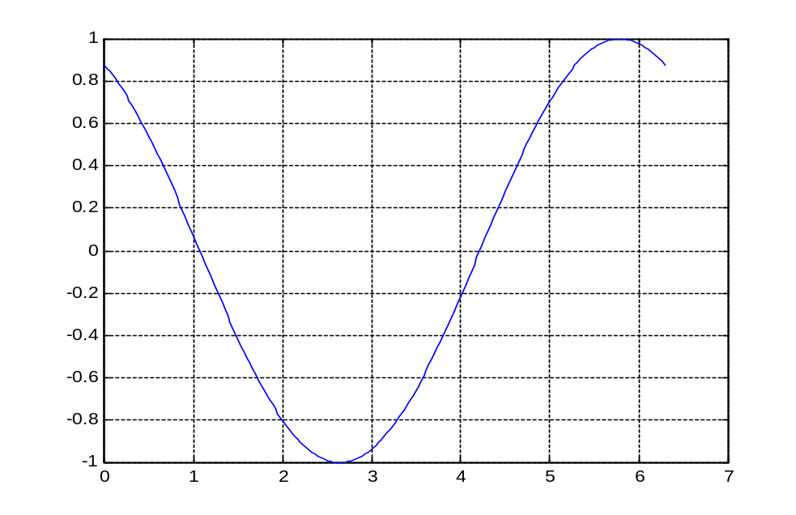
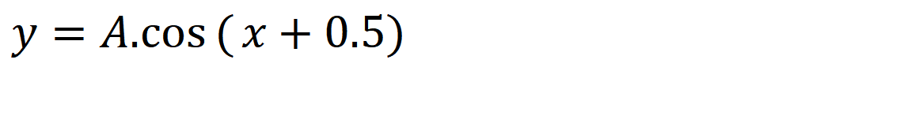
信号的数学描述——表达式
§1.2 信号的概念
$$y=A.\cos{(}x+0.5)$$
周期= 2* pi
相位= 0.5
幅度= A
Notes:
信号与系统理论和实践就是要建立一种分析体系，即用一些符号、表达式来描述信号，用系列算法来描述系统，用信号通过系统，在系统做用下，产生某种响应，这些响应也可表示为一些符号。

Slide 34
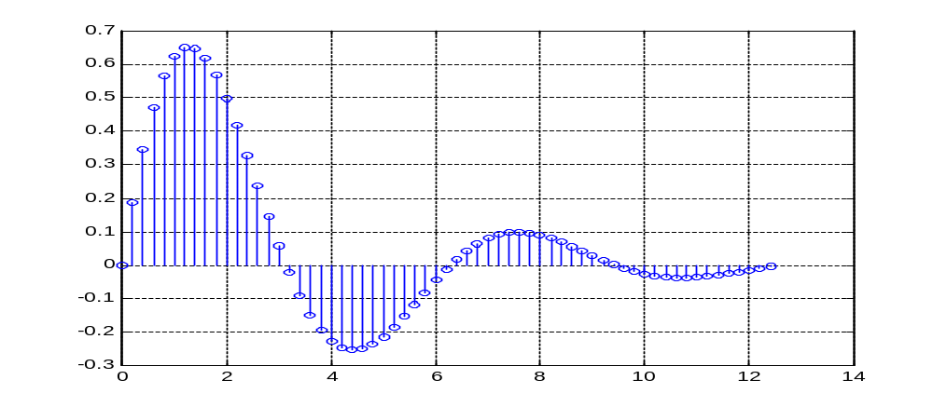
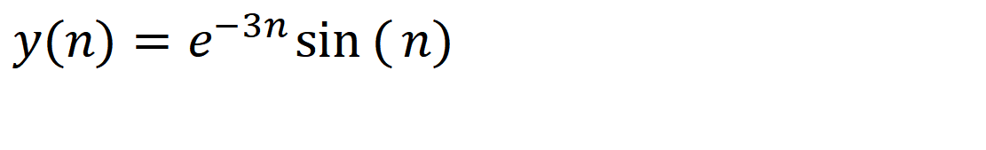
对阻尼振荡的数学描述
§1.2 信号的概念
$$y(n)=e^{−3n}\sin{(}n)$$
Notes:
信号的数学表达式中体现了幅度、周期、相位以及衰减因子，波形图可用来描述一些现象的轨迹。

Slide 35
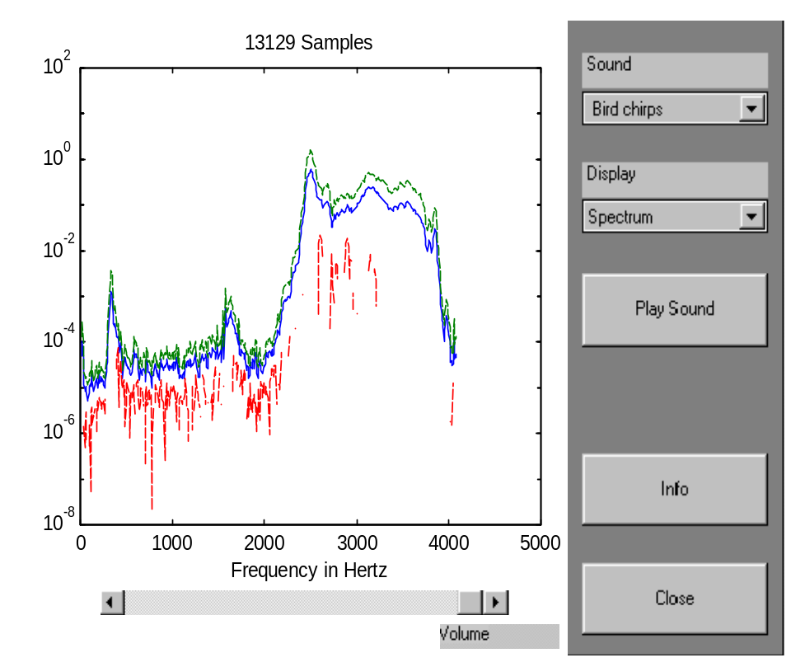
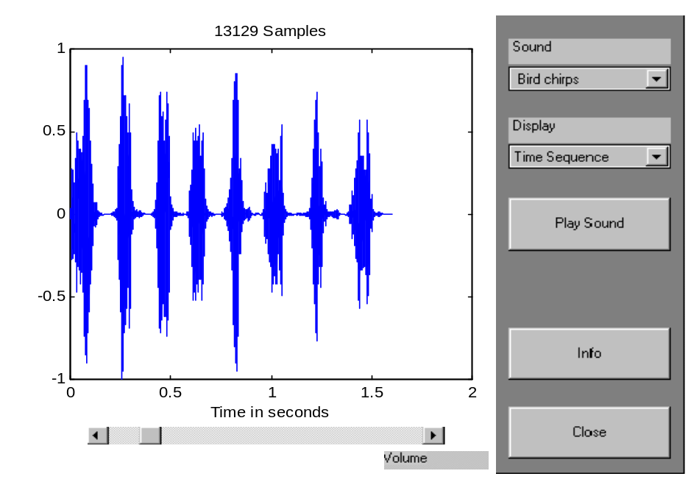
一段鸟鸣的声音的时域波形
§1.2 信号的概念
鸟鸣在不同频率时的幅度分布—频谱
Notes:
这段鸟鸣声的时间波形有8次强列的幅度起伏，正好对应有8声鸟叫，时间约1.5s ，平均每声长187.5ms 。

Slide 36
§1.2 信号的概念
信号的分类：对于各种信号，可以从不同角度进行分类。
按时间是否连续可分为：
连续时间信号
离散时间信号
确定信号
随机信号
按函数值的确定性可分为：
按函数值的重复性可分为：
周期性信号
非周期性信号
根据能量特性，可分为：
能量信号
功率信号

Slide 37
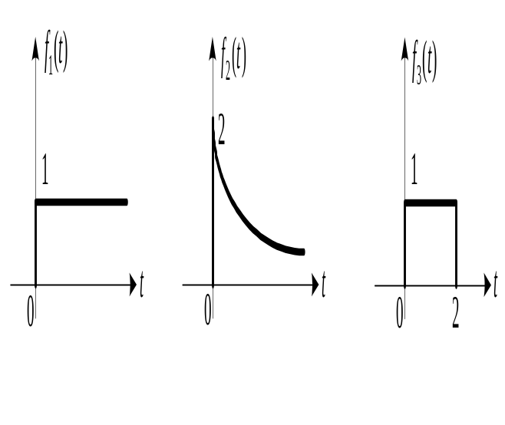
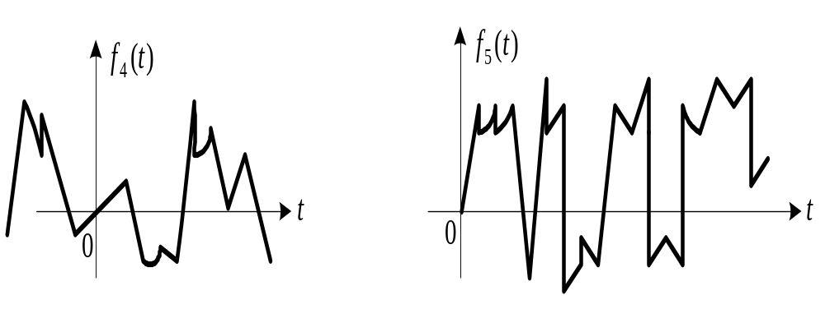
确定信号和随机信号
§1.2 信号的概念
若信号可表示为一个确定的时间函数（或序列），对于给定的某时间值，信号有确定的值，则这种信号称为确定信号或又称规则信号。如：乐音。
当给定一时间值时，信号的函数值不能确定，而只知道其取某一数值的概率，这时信号称为随机信号。如：噪声、干扰。

Slide 38
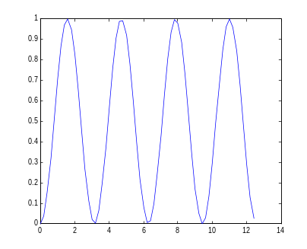
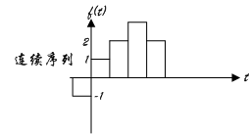
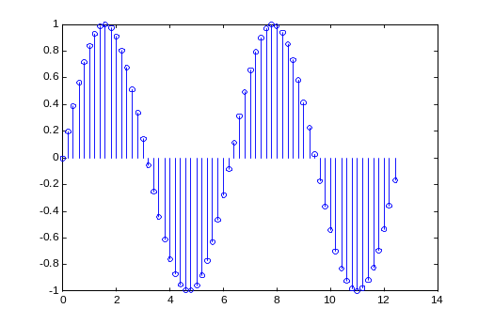
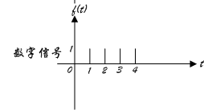
连续时间信号与离散时间信号
§1.2 信号的概念
如果在所讨论的时间间隔内（定义域内），信号所对应的函数只有有限个第一二类间断点，即对于任何时间值（除若干个间断点外），都可给出确定的函数值，此信号就称为连续信号，这里“连续”是指函数的定义域时间是连续的，至于信号的值域是可以连续的，也可以是离散的。
与连续信号对应的是离散信号，在一次离散的瞬间才有定义的信号称为离散信号。（这里注意“离散”是指函数的定义域时间是离散的，它只取某次规定的值。）
模拟信号
阶跃信号
抽样信号
数字信号

Slide 39
连续时间信号与离散时间信号
§1.2 信号的概念
        连续时间信号：
自变量连续可变，信号在自变量的连续值上都有定义。
记做x(t)。如果是实数，通常对应一些有实际意义物理量，在数学上是一些标量。有时它用复数来表示，因为复数可以描述一个信号的角度或相移，即可以描述一个矢量，用与几何运算中。
离散时间信号：
自变量取一组离散值，信号仅定义在离散时刻点上，记作x[n]。
n只能取整数。在两个整数值之间，没有定义。X[n]可以描述自变量本来就是离散的现象，而大多数情况下，它是连续信号经过采样后得到的离散序列。
幅值 时间 | 连续 | 离散
连续 | 模拟信号 | 连续阶跃信号
离散 | 离散序列信号 | 数字信号

Slide 40
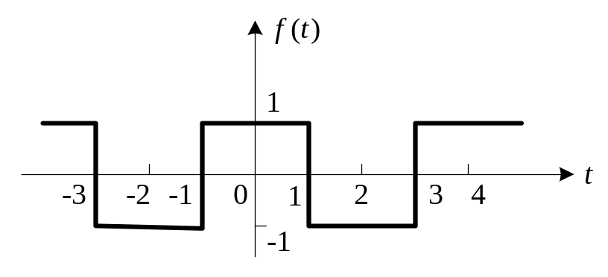
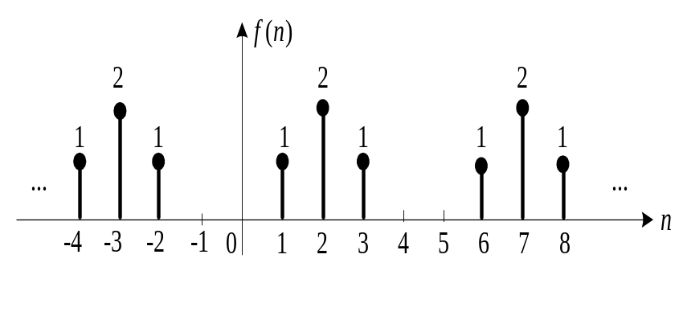
周期性信号与非周期性信号
§1.2 信号的概念
周期信号是定义在（－∞，∞）区间，每隔一定时间T或整数K（最小值），按相同规律重复变化的信号。
它的数字表示可写成：
连续信号：f(t)=f(t＋mT)， m=0，±1…
离散信号：f[n]=f(n＋mK)，m=0，±1…，满足以上关系式的最小T（或K）值，称为该信号的重复周期，只要给出周期信号在任一周期内的函数式，便可确知它在任一时刻的数值。
不具有周期性的信号称为非周期信号。
连续周期信号
离散周期信号

Slide 41
周期性信号与非周期性信号
§1.2 信号的概念
思考：设f1(t)和f2(t)是基本周期分别为T1和T2的周期信号。如何证明：
f(t)=f1(t)+f2(t)为周期为T的周期信号的条件是，mT1=nT2=T（m，n为正整数）。

Slide 42
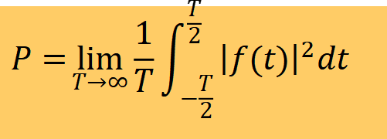
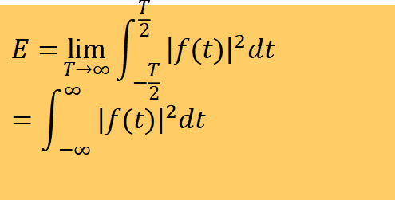
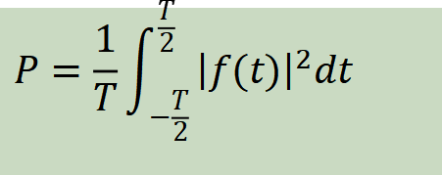
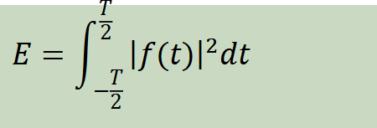
能量（有限）信号与功率（有限）信号
§1.2 信号的概念
在一定时间间隔里，把信号f(t)施加在一电阻负载上，负载中就消耗一定的信号能量，如电阻取归一化值为1Ω，则信号能量即为信号的平方值f²(t)在该时间间隔上的积分；
把该能量值相对于时间间隔取平均，即为在此时间内信号的平均功率；
如果时间间隔无限趋大，则一般信号均属于以下两种情况之一：
1）信号总能量（归一化能量）为有限值而信号平均功率（归一化能量）为0，该信号称为能量信号；
2）信号平均功率为有限值而信号总能量为无限大，该信号称为功率信号；
$$E=\int_{−\frac{T}{2}}^{\frac{T}{2}}{{\left|f(t)\right|}^{2}dt}$$
$$P=\frac{1}{T}\int_{−\frac{T}{2}}^{\frac{T}{2}}{{\left|f(t)\right|}^{2}dt}$$
$$E=\lim_{T→∞}{\int_{−\frac{T}{2}}^{\frac{T}{2}}{{\left|f(t)\right|}^{2}dt}} \\ =\int_{−∞}^{∞}{{\left|f(t)\right|}^{2}dt}$$
$$P=\lim_{T→∞}{\frac{1}{T}}\int_{−\frac{T}{2}}^{\frac{T}{2}}{{\left|f(t)\right|}^{2}dt}$$

Slide 43
能量（有限）信号与功率（有限）信号
§1.2 信号的概念
不难理解：
1）在时间间隔无限趋大的情况下：
  周期信号都是功率信号；
  非周期信号可以是能量信号，也可以是功率信号；
2）只存在于有限时间内的信号是能量信号。

Slide 44
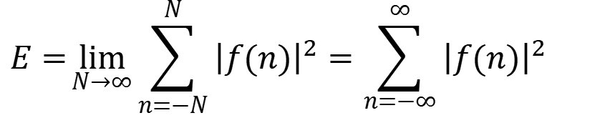
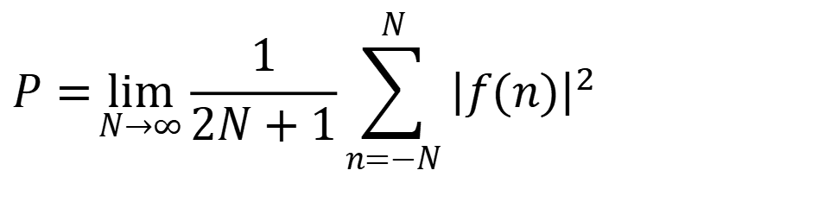
能量（有限）信号与功率（有限）信号
§1.2 信号的概念
能量和平均功率定义-离散信号
$$E=\lim_{N→∞}{\sum_{n=−N}^{N}{{\left|f(n)\right|}^{2}}}=\sum_{n=−∞}^{∞}{{\left|f(n)\right|}^{2}}$$
$$P=\lim_{N→∞}{\frac{1}{2N+1}}\sum_{n=−N}^{N}{{\left|f(n)\right|}^{2}}$$

Slide 45
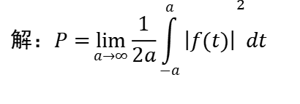
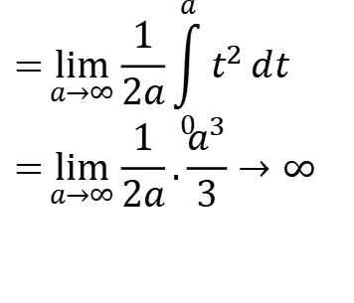
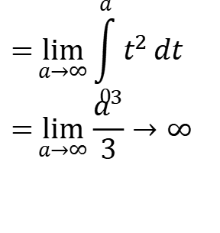
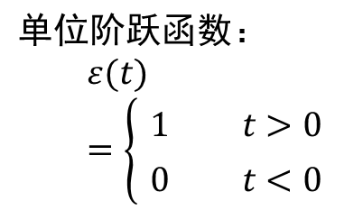
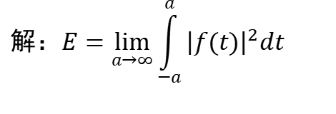
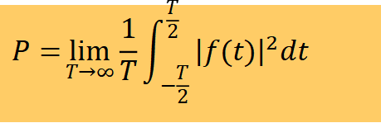

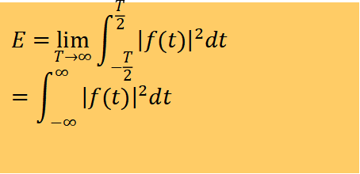
$$单位阶跃函数： \\ ε(t)=\left\{\begin{aligned}& 1 t>0 \\ & 0 t<0\end{aligned}\right.$$
$$E=\lim_{T→∞}{\int_{−\frac{T}{2}}^{\frac{T}{2}}{{\left|f(t)\right|}^{2}dt}} \\ =\int_{−∞}^{∞}{{\left|f(t)\right|}^{2}dt}$$
§1.2 信号的概念
例： 是能量信号还是功率信号？
$$P=\lim_{T→∞}{\frac{1}{T}}\int_{−\frac{T}{2}}^{\frac{T}{2}}{{\left|f(t)\right|}^{2}dt}$$
$$f(t)=tε(t)$$
$$解：E={\lim_{a→∞}{\int_{−a}^{a}{\left|f(t)\right|}}}^{2}dt$$
$$解：P=\lim_{a→∞}{\frac{1}{2a}}{\int_{−a}^{a}{\left|f(t)\right|}}^{2}dt$$
$$=\lim_{a→∞}{\int_{0}^{a}{t^{2}}}dt \\ =\lim_{a→∞}{\frac{a^{3}}{3}}→∞$$
$$=\lim_{a→∞}{\frac{1}{2a}}\int_{0}^{a}{t^{2}}dt \\ =\lim_{a→∞}{\frac{1}{2a}}.\frac{a^{3}}{3}→∞$$
f(t)既不是能量信号,也不是功率信号

Slide 46
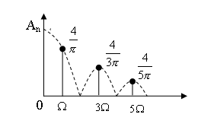
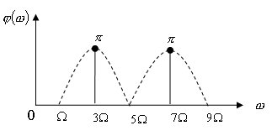
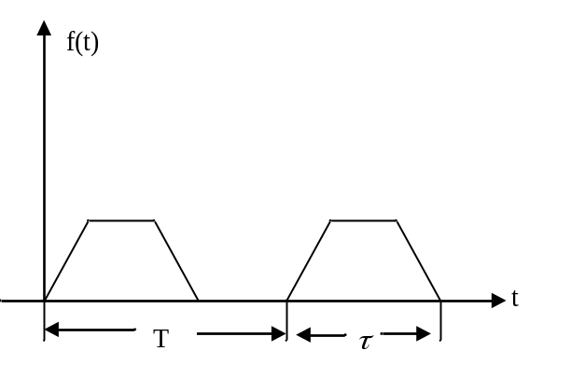

信号的特性**
§1.2 信号的概念
脉冲信号振幅谱
信号的基本特性是指时间特性和频率特性
时间特性：用信号随时间变化的波形来描述，主要是指信号随时间变化快慢的特性，体现为信号的周期T和信号单个脉冲的持续时间 及上升时间和下降时间的不同；
频率特性：傅里叶变换 频谱
$$τ$$
相位谱

Slide 47









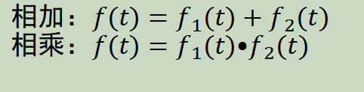


§1.3 信号的简单处理
信号的相加与相乘：为两个信号的时间函数相加（乘），反映在波形上则是将两信号相同时刻的函数值相加（乘）；
$$相加：f(t)=f_{1}(t)+f_{2}(t) \\ 相乘：f(t)=f_{1}(t)•f_{2}(t)$$
信号的延时：波形沿时间轴的移动
  t₀>0表示信号 滞后于 ，其波形由 波形右移t₀得到；
  t₀<0表示信号 超前于 ，其波形由 波形左移t₀得到；
$$f(t)$$
$$f(t−t0)$$
$$f(t−t0)$$
$$f(t)$$
$$f(t)$$
$$f(t−t0)$$
$$f(t)$$
$$f(t)$$
信号的尺度变换与反褶
$$f(t)$$
$$f(at)$$
若a>1,则表示信号 是由 沿时间轴压缩而得到的；
若0<a<1，则表示信号 是由 沿时间轴扩展而得到的；
若a=-1，则表示信号 是由 沿纵轴反褶而得到的
$$f(at)$$
$$f(t)$$
$$f(at)$$
$$f(t)$$
$$f(at)$$
$$f(t)$$

Slide 48
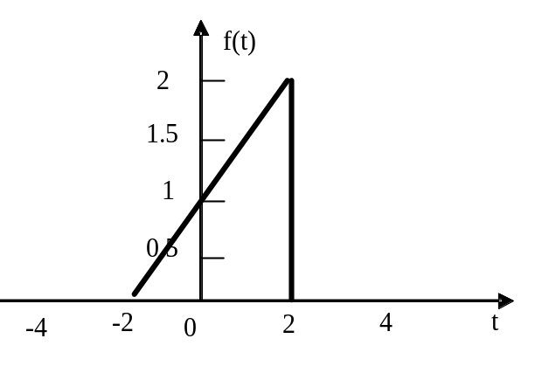
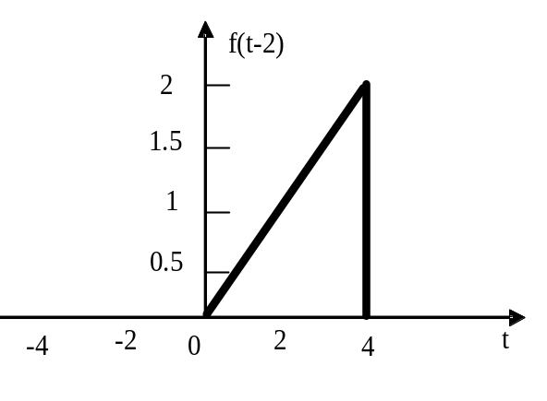




§1.3 信号的简单处理
例：给定信号f(t) 如图1所示，试画出下列信号的波形。
1）f(t-2) ； 2) f(2t); 3) f(t/2); 4) f(-t+1); 5) -f(t)
1）f(t-2)
2) f(2t)
3) f(t/2)
4) f(-t+1)
5) -f(t)

Slide 49







信号运算
$$已知信号f(t)如下,画出信号f(2−3t)的波形$$
$$f(−t)$$
先反折
再压缩
$$f(−3t)$$
$$f(2−3t)$$
最后平移

Slide 50




$$已知信号f(t)如下,画出信号f(2−3t)的波形$$
$$f(2+t)$$
先平移
再反折
$$f(2−3t)$$
$$f(2−t)$$
最后压缩

Slide 51
信号与系统 助教老师与课程代表
分组情况
  第1组：2021300099刘入菲~2023301053黄知远 （序号1~45） ， 组长：202330094，蒋亦洵 ，助教老师：原何娴，18391433778
  第2组： 2023301319时宗磊~2023302661刘泽同（序号46~87） ，
  组长：2023302657，王文豪，助教老师：倪宇星，15534944799
  第3组： 2023302663黄英浩~ 2023303619包济畅（序号88~129） ，
  组长：2023302782，赵张阳，助教老师：王雅妮，13238433214
  每组课代表都建立各自的QQ群，请同学加入相应的群，提交作业或讨论问题。

Slide 52
回顾
信息、消息与信号
信息是组成客观物质世界的三大要素（物质、能源、信息），对其处理和传输具有非常重要的意义；
信息一般以一定的物理形式表现为消息；
消息一般不便于直接传输，常借助于转换设备转换为便于传输的电信号。

Slide 53
回顾
  信号的描述
  物理上： 信号是信息寄寓变化的形式
  数学上： 信号是一个或多个变量的函数
  形态上：信号表现为一种波形
  自变量
  时间、位移
  频率、幅度、相位
Notes:
信号可描述范围极其广泛的一类物理现象。信号可用许多方式来表示。
在物理上， 信号总是信息或消息寄寓变化的形式之一。为了分析信号，人们把信号用一个数学符号来代表。该信号的变化规律用含有一个或多个自变量的函数来表示。而形态上：信号表现为一种波形，可以提供更直观的分析。
信号总是直接或间接和一些物理量相关联，例如：电压、电流、电阻、声压、声强、温度、光强等等。
信号的自变量则更多是一些描述广义变化规律的基本变量，例如：时间、位移、周期、频率、幅度、相位

Slide 54
回顾：：信号的简单处理
信号的相加与相乘：为两个信号的时间函数相加（乘），反映在波形上则是将两信号相同时刻的函数值相加（乘）；
$$相加：f(t)=f_{1}(t)+f_{2}(t) \\ 相乘：f(t)=f_{1}(t)•f_{2}(t)$$
信号的延时：波形沿时间轴的移动
  t₀>0表示信号 滞后于 ，其波形由 波形右移t₀得到；
  t₀<0表示信号 超前于 ，其波形由 波形左移t₀得到；
$$f(t)$$
$$f(t−t0)$$
$$f(t−t0)$$
$$f(t)$$
$$f(t)$$
$$f(t−t0)$$
$$f(t)$$
$$f(t)$$
信号的尺度变换与反褶
$$f(t)$$
$$f(at)$$
若a>1,则表示信号 是由 沿时间轴压缩而得到的；
若0<a<1，则表示信号 是由 沿时间轴扩展而得到的；
若a=-1，则表示信号 是由 沿纵轴反褶而得到的
$$f(at)$$
$$f(t)$$
$$f(at)$$
$$f(t)$$
$$f(at)$$
$$f(t)$$

Slide 55
回顾：信号的分类
按时间是否连续可分为：
连续时间信号
离散时间信号
确定信号
随机信号
按函数值的确定性可分为：
按函数值的重复性可分为：
周期性信号
非周期性信号
根据能量特性，可分为：
能量信号
功率信号

Slide 56

§1.4 系统的概念
定义：
由若干相互关联，相互作用的单元组成的具有某种特定功能以用来达到某些特定目的的有机整体。
系统的功能，可以用下图来表示：
(输入)激励
(输出)响应
系统的方框图
系统的功能和特性就是通过由怎样的激励产生怎样的响应来体现的。
“信号”与“系统”的概念紧密相联；
信号在系统中按照一定规律变化；
系统在输入信号的驱动下，对其进行“加工”，“处理”，并发送输出信号；

Slide 57
信号与系统 第一章绪论
§1.4 系统的概念
系统的分类
线性系统
非线性系统
时不变系统
时变系统
1
2
连续时间系统
离散时间系统
因果系统
非因果系统
3
4

Slide 58
线性系统和非线性系统
§1.4 系统的概念
系统的齐次性和叠加性
1）齐次性
若系统e(t)→r(t)有ke(t)→kr(t)则称该系统满足齐次性。
2）叠加性
若系统关系有e₁(t)→r₁(t)且e₂(t)→r₂(t)时
有e₁(t)＋e₂(t)→r₁(t)＋r₂(t) ， 则称该系统满足迭加性。
具有叠加性与齐次性的系统称为线性系统，即： e₁(t)→r₁(t)且e₂(t)→r₂(t)时 ，有k₁ e₁(t)＋k₂ e₂(t)→k₁r₁(t)＋k₂r₂(t) 。
相应地，不具有叠加性与齐次性的系统称为非线性系统。
一般来说：线性系统由线性元件组成，非线性系统中则含有非线性元件。

Slide 59




线性系统和非线性系统
§1.4 系统的概念
例：判断下列系统是否为线性系统
$$(1)r(t)=\frac{d}{dt}e(t)$$
$$(1)r(t)=\frac{d}{dt}e(t) \\ (2)r(t)=e(t)ε(t) \\ (3)r(t)=\sin{[}e(t)]ε(t) \\ (4)r(t)=e(1−t) \\ (5)r(t)=\int_{−∞}^{t}{e(τ)dτ} \\ (6)r(t)=\int_{−∞}^{5t}{e(τ)dτ} \\ (7)\frac{dr(t)}{dt}+r(t)=e(t)+5$$
解：设 e(t)= k₁ e₁(t)＋k₂ e₂(t)，则有：
$$r(t)=\frac{d}{dt}(k_{1}e_{1}(t)+k_{2} {\text{e}}_{2}(t))$$
$$=k_{1}r_{1}(t)+k_{2} {\text{r}}_{2}(t)$$
所以，该系统是线性的

Slide 60


线性系统和非线性系统
§1.4 系统的概念
例：判断下列系统是否为线性系统
$$(2)r(t)=e(t)ε(t)$$
$$(1)r(t)=\frac{d}{dt}e(t) \\ (2)r(t)=e(t)ε(t) \\ (3)r(t)=\sin{[}e(t)]ε(t) \\ (4)r(t)=e(1−t) \\ (5)r(t)=\int_{−∞}^{t}{e(τ)dτ} \\ (6)r(t)=\int_{−∞}^{5t}{e(τ)dτ} \\ (7)\frac{dr(t)}{dt}+r(t)=e(t)+5$$
解：设 e(t)= [k₁ e₁(t)＋k₂ e₂(t)]ε(t)，则有：
$$r(t)=k_{1}e_{1}(t)ε(t)+k_{2} {\text{e}}_{2}(t)ε(t)$$
$$=k_{1}r_{1}(t)+k_{2} {\text{r}}_{2}(t)$$
所以，该系统是线性的

Slide 61




线性系统和非线性系统
§1.4 系统的概念
例：判断下列系统是否为线性系统
$$(3)r(t)=\sin{[}e(t)]ε(t)$$
$$(1)r(t)=\frac{d}{dt}e(t) \\ (2)r(t)=e(t)ε(t) \\ (3)r(t)=\sin{[}e(t)]ε(t) \\ (4)r(t)=e(1−t) \\ (5)r(t)=\int_{−∞}^{t}{e(τ)dτ} \\ (6)r(t)=\int_{−∞}^{5t}{e(τ)dτ} \\ (7)\frac{dr(t)}{dt}+r(t)=e(t)+5$$
解：设 e(t)= k₁ e₁(t)＋k₂ e₂(t)，则有：
$$r(t)=\sin{[}k_{1}e_{1}(t)+k_{2} {\text{e}}_{2}(t)]ε(t)$$
$$≠\sin{[}k_{1}e_{1}(t)]ε(t)+\sin{[}k_{2} {\text{e}}_{2}(t)]ε(t)$$
$$≠k_{1}r_{1}(t)+k_{2} {\text{r}}_{2}(t)$$
所以，该系统是非线性的

Slide 62


线性系统和非线性系统
§1.4 系统的概念
例：判断下列系统是否为线性系统
$$(4)r(t)=e(1−t)$$
$$(1)r(t)=\frac{d}{dt}e(t) \\ (2)r(t)=e(t)ε(t) \\ (3)r(t)=\sin{[}e(t)]ε(t) \\ (4)r(t)=e(1−t) \\ (5)r(t)=\int_{−∞}^{t}{e(τ)dτ} \\ (6)r(t)=\int_{−∞}^{5t}{e(τ)dτ} \\ (7)\frac{dr(t)}{dt}+r(t)=e(t)+5$$
解：设 e(t)= k₁ e₁(t)＋k₂ e₂(t)，则有：
$$r(t)=k_{1}e_{1}(\text{1−}\text{t})+k_{2} {\text{e}}_{2}(\text{1−}\text{t})$$
$$=k_{1}r_{1}(t)+k_{2} {\text{r}}_{2}(t)$$
所以，该系统是线性的

Slide 63


线性系统和非线性系统
§1.4 系统的概念
例：判断下列系统是否为线性系统
$$(5)r(t)=\int_{−∞}^{t}{e(τ)dτ}$$
$$(1)r(t)=\frac{d}{dt}e(t) \\ (2)r(t)=e(t)ε(t) \\ (3)r(t)=\sin{[}e(t)]ε(t) \\ (4)r(t)=e(1−t) \\ (5)r(t)=\int_{−∞}^{t}{e(τ)dτ} \\ (6)r(t)=\int_{−∞}^{5t}{e(τ)dτ} \\ (7)\frac{dr(t)}{dt}+r(t)=e(t)+5$$
解：设 e(t)= k₁ e₁(t)＋k₂ e₂(t)，则有：
$$r(t)=\int_{−∞}^{t}{[k_{1}e_{1}(τ)+k_{2}e_{2}(τ)]dτ}$$
$$=k_{1}r_{1}(t)+k_{2} {\text{r}}_{2}(t)$$
所以，该系统是线性的

Slide 64


线性系统和非线性系统
§1.4 系统的概念
例：判断下列系统是否为线性系统
$$(6)r(t)=\int_{−∞}^{5t}{e(τ)dτ}$$
$$(1)r(t)=\frac{d}{dt}e(t) \\ (2)r(t)=e(t)ε(t) \\ (3)r(t)=\sin{[}e(t)]ε(t) \\ (4)r(t)=e(1−t) \\ (5)r(t)=\int_{−∞}^{t}{e(τ)dτ} \\ (6)r(t)=\int_{−∞}^{5t}{e(τ)dτ} \\ (7)\frac{dr(t)}{dt}+r(t)=e(t)+5$$
解：设 e(t)= k₁ e₁(t)＋k₂ e₂(t)，则有：
$$r(t)=\int_{−∞}^{5t}{[k_{1}e_{1}(τ)+k_{2}e_{2}(τ)]dτ}$$
$$=k_{1}r_{1}(t)+k_{2} {\text{r}}_{2}(t)$$
所以，该系统是线性的

Slide 65





线性系统和非线性系统
§1.4 系统的概念
例：判断下列系统是否为线性系统
$$(7)\frac{dr(t)}{dt}+r(t)=e(t)+5$$
$$(1)r(t)=\frac{d}{dt}e(t) \\ (2)r(t)=e(t)ε(t) \\ (3)r(t)=\sin{[}e(t)]ε(t) \\ (4)r(t)=e(1−t) \\ (5)r(t)=\int_{−∞}^{t}{e(τ)dτ} \\ (6)r(t)=\int_{−∞}^{5t}{e(τ)dτ} \\ (7)\frac{dr(t)}{dt}+r(t)=e(t)+5$$
解：设系统在激励e₁(t)、 e₂(t)作用下的响应分别为r₁(t)、r₂(t)，又假设系统在 e(t)= k₁ e₁(t)＋k₂ e₂(t)作用下的响应为： r(t)= k₁ r₁(t)＋k₂ r₂(t)，代入上等式。得：
$$右边=k_{1}e_{1}(t)+k_{2} {\text{e}}_{2}(t)+5$$
$$左边=\frac{d（k_{1}r_{1}(t)+k_{2}r_{2}(t))}{dt}+k_{1}r_{1}(t)+k_{2}r_{2}(t)$$
$$=k_{1}(e_{1}(t)+5)+k_{2} (e_{2}(t)+5)$$
$$右边≠左边$$
所以，该系统是非线性的

Slide 66
线性系统和非线性系统
§1.4 系统的概念
系统的齐次性和叠加性
对于初始状态不为零的系统，如将初始状态视为独立于信号源的产生响应的因素，则运用叠加性，系统的全响应将可分为零输入响应与零状态响应两部分，即：
r(t)=r_{zi}(t)+r_{zs}(t)
r_{zi}(t)为外加激励为零时由初始状态单独作用产生的响应，称为系统的零输入响应；
r_{zs}(t)为初始状态为零时由外加激励单独作用产生的响应，称为系统的零状态响应；

Slide 67





$$例：一线性系统具有非零的初始状态，已知当^{}激励为e(t)时系统的全响应 \\ r_{1}(t)=e^{−t}+2\cos{(}πt),t>0，若初始状态不变，激励为2e(t)时系统全响应为 \\ r_{2}(t)=3\cos{(}πt),t>0，求在同样初始条件下，激励为3e(t)时系统全响应。$$
解：设系统的零输入响应为r_{zi}(t),当激励为e(t)时的零状态响应为r_{zs}(t),则有：
$$r_{zi}(t)+r_{zs}(t)=r_{1}(t)=e^{−t}+2\cos{(}πt)$$
（1）
$$r_{zi}(t)+2r_{zs}(t)=r_{2}(t)=3\cos{(}πt)$$
（2）
$$r_{zi}\left(t\right)=2e^{−t}+\cos{(}πt)$$
2*（1）-（2）得
（2）-（1）得
$$r_{zs}(t)=\cos{(}πt)−e^{−t}$$
激励为3e(t)时系统全响应为：
$$r_{3}(t)=r_{zi}(t)+3r_{zs}(t)=4\cos{(}πt)−e^{−t},t>0$$

Slide 68
时不变系统与时变系统
§1.4 系统的概念
如果在零状态条件下，系统输出响应的形状不随输入激励施加的时间不同而改变，则该系统为时不变系统。否则，为时变系统。
用符号表示就是:
若： e(t)→r(t)
则： e(t-t₀)→r(t-t₀)
线性时不变系统：
若： e₁(t) → r₁(t)， e₂(t)→r₂(t)
则： k₁e₁(t-t₁)+ k₂e₂(t-t₂) → k₁r₁(t-t₁)+ k₂r₂(t-t₂)
时不变系统用常系数微（差）分方程的数学模型描述。
时变系统用变系数微（差）分方程的数学模型描述

Slide 69



时变系统和时不变系统
§1.4 系统的概念
例：判断下列系统是否为时不变系统
$$(1)r(t)=\frac{d}{dt}e(t)$$
$$(1)r(t)=\frac{d}{dt}e(t)$$
$$(2)r(t)=e(t)ε(t)$$
$$(3)r(t)=e(2t)$$
解：当输入 e ₁(t)= e(t-t₀) 时：
$$r_{1}(t)=\frac{d}{dt}$$
e(t-t₀)
$$=r(t−t_{0})$$
所以，该系统是时不变的

Slide 70





时变系统和时不变系统
§1.4 系统的概念
例：判断下列系统是否为时不变系统
$$(2)r(t)=e(t)ε(t)$$
解：当输入 e ₁(t)= e(t-t₀) 时：
$$(1)r(t)=\frac{d}{dt}e(t)$$
$$(2)r(t)=e(t)ε(t)$$
$$(3)r(t)=e(2t)$$
$$r_{1}(t)=e_{1}(t)ε(t)$$
$$=e(\text{t}\text{−}{\text{t}}_{0})ε(t)$$
$$≠e(\text{t}\text{−}{\text{t}}_{0})ε(\text{t}\text{−}{\text{t}}_{0})$$
$$≠r(\text{t}\text{−}{\text{t}}_{0})$$
所以，该系统是时变的

Slide 71


Slide 72




时变系统和时不变系统
§1.4 系统的概念
例：判断下列系统是否为时不变系统
$$(3)r(t)=e(2t)$$
解：当输入 e ₁(t)= e(t-t₀) 时：
$$\left(1\right)r\left(t\right)=\frac{d}{dt}e\left(t\right)$$
$$(2)r(t)=e(t)ε(t)$$
$$(3)r(t)=e(2t)$$
$$r_{1}(t)=e_{1}(2t)=e(2t−t_{0})$$
$$≠e(2t−2t_{0})$$
$$≠r(\text{t}\text{−}{\text{t}}_{0})$$
所以，该系统是时变的

Slide 73
连续时间系统与离散时间系统
§1.4 系统的概念
当系统的输入和输出都是连续（时间）信号时，则该系统称为连续（时间）系统，相应地，当系统输入和输出都是离散（时间）信号时，则该系统称为离散（时间）系统。
一个计算机则是典型的离散系统。
连续系统的数学模型是微分方程，而离散系统的数学模型是差分方程。
连续时间系统和离散时间系统都可以是线性的或非线性的，同时也可以是时不变或时变的。
本门课只研究集中参数线性时不变连续时间系统和离散时间系统。

Slide 74
因果系统和非因果系统
§1.4 系统的概念
如果一个系统必须有输入（激励）才会有输出（响应）（系统的响应不出现在激励之前）则该系统为因果系统。
若： e(t) = 0，t< t₀
则： r(t) = 0，t< t₀
若系统某一时刻的输出只取决于当前时刻及其在此之前的输入，则系统是因果的。
非因果系统在物理上是不可实现。

Slide 75



因果系统和非因果系统
§1.4 系统的概念
例：判断下列系统是否为因果系统
$$(1)r(t)=e(t)ε(t)$$
解：若t< t₀时，e(t) = 0,则有：
$$(1)r(t)=e(t)ε(t)$$
$$(2)r(t)=e(1−t)$$
$$(3)r(t)=\int_{−∞}^{5t}{e(τ)dτ}$$
$$r(t)=0$$
所以，该系统是因果的

Slide 76


因果系统和非因果系统
§1.4 系统的概念
例：判断下列系统是否为因果系统
$$(2)r(t)=e(1−t)$$
$$(1)r(t)=e(t)ε(t)$$
$$(2)r(t)=e(1−t)$$
$$(3)r(t)=\int_{−∞}^{5t}{e(τ)dτ}$$
解：若t= 0时，r(0)=e(1)
所以，该系统是非因果的

Slide 77

因果系统和非因果系统
§1.4 系统的概念
例：判断下列系统是否为因果系统
$$(3)r(t)=\int_{−∞}^{5t}{e(τ)dτ}$$
$$(1)r(t)=e(t)ε(t)$$
$$(2)r(t)=e(1−t)$$
$$(3)r(t)=\int_{−∞}^{5t}{e(τ)dτ}$$
解：由上式可知，r(t)与未来的输入e(5t)有关。
所以，该系统是非因果的

Slide 78
回顾 系统的概念
定义：
由若干相互关联，相互作用的单元组成的具有某种特定功能以用来达到某些特定目的的有机整体。
系统的功能，可以用下图来表示：
(输入)激励
(输出)响应
系统的方框图
系统的功能和特性就是通过由怎样的激励产生怎样的响应来体现的。
“信号”与“系统”的概念紧密相联；
信号在系统中按照一定规律变化；
系统在输入信号的驱动下，对其进行“加工”，“处理”，并发送输出信号；

Slide 79
信号与系统 第一章绪论
回顾 系统的分类
线性系统
非线性系统
时不变系统
时变系统
1
2
连续时间系统
离散时间系统
因果系统
非因果系统
3
4

Slide 80
回顾 线性系统和非线性系统
1）齐次性
若系统e(t)→r(t)有ke(t)→kr(t)则称该系统满足齐次性。
2）叠加性
若系统关系有e₁(t)→r₁(t)且e₂→r₂(t)时有e₁(t)＋e₂(t)→r₁(t)＋r₂(t) ， 则称该系统满足迭加性。
具有叠加性与齐次性的系统称为线性系统，即： e₁(t)→r₁(t)且e₂(t)→r₂(t)时 ，有k₁ e₁(t)＋k₂ e₂(t)→k₁r₁(t)＋k₂r₂(t) 。
相应地，不具有叠加性与齐次性的系统称为非线性系统。
线性系统由线性元件组成，用常微（差）分方程的数学模型描述
非线性系统中则含有非线性元件，用偏微（差）分方程的数学模型描述

Slide 81
回顾 时不变系统与时变系统
如果在零状态条件下，系统输出响应的形状不随输入激励施加的时间不同而改变，则该系统为时不变系统。否则，为时变系统。
用符号表示就是:
若： e(t)→r(t)
则： e(t-t₀)→r(t-t₀)
线性时不变系统：
若： e₁(t) → r₁(t)， e₂(t)→r₂(t)
则： k₁e₁(t-t₁)+ k₂e₂(t-t₂) → k₁r₁(t-t₁)+ k₂r₂(t-t₂)
时不变系统用常系数微（差）分方程的数学模型描述。
时变系统用变系数微（差）分方程的数学模型描述

Slide 82
回顾 连续时间系统与离散时间系统
当系统的输入和输出都是连续（时间）信号时，则该系统称为连续（时间）系统，相应地，当系统输入和输出都是离散（时间）信号时，则该系统称为离散（时间）系统。
一个计算机则是典型的离散系统。
连续系统的数学模型是微分方程，而离散系统的数学模型是差分方程。
连续时间系统和离散时间系统都可以是线性的或非线性的，同时也可以是时不变或时变的。
本门课只研究集中参数线性时不变连续时间系统和离散时间系统。

Slide 83
回顾 因果系统和非因果系统
如果一个系统必须有输入（激励）才会有输出（响应）（系统的响应不出现在激励之前）则该系统为因果系统。
若： e(t) = 0，t< t₀
则： r(t) = 0，t< t₀
若系统某一时刻的输出只取决于当前时刻及其在此之前的输入，则系统是因果的。
非因果系统在物理上是不可实现。

Slide 84
分析步骤：
§1.5 线性时不变系统的分析
1、建立系统的数学模型；
2、解系统的数学模型；
3、对系统的解进行物理解释。
连续系统：常系数线性微分方程（组）
离散系统：常系数线性差分方程（组）
直接法：齐次解（自由解）+特解（受迫解）
系统分析法：时域+变换域；用于求零状态响应
状态变量分析法

Slide 85
实际问题中：
§1.5 线性时不变系统的分析
逼近
非线性模型
线性模型
许多实用的系统具有线性时不变的特性；
系统理论中，目前只有线性时不变系统已经建立了一套完整的分析方法；
对于时变的尤其是非线性的系统的分析都存在一定的困难。对于它们的实用方法，大多是在线性时不变系统分析方法的基础上加以引申得来的。

Slide 86
§1.6 非电系统的分析
数学模型相同的系统通常称为相似系统；
由于电系统的分析、测量比较直观方便，因此运用相似系统的概念，对非电系统的分析常可用相似的电系统的分析来代替，从而为非电系统的分析提供了一种快速简洁的分析手段。

Slide 87

相似性原理及应用
2026-03-04

Slide 88




机械系统 与 电系统对应的特性
§1.6 非电系统的分析
阻尼作用
电阻作用
$$F=cv=c\frac{dx}{dt}$$
$$u=Ri=R\frac{dq}{dt}$$
物体惯性
电惯性
$$F=M\frac{dv}{dt}=M\frac{d^{2}x}{dt^{2}}$$
$$W=\frac{1}{2}Mv^{2}$$
$$u=L\frac{di}{dt}=L\frac{d^{2}q}{dt^{2}}$$
$$W=\frac{1}{2}Li^{2}$$

Slide 89



热系统 与 电系统对应的特性
§1.6 非电系统的分析
物体中热能Q增加的速率与物体物体温度增长速率近似成正比
电路中
$$\frac{dQ}{dt}=C_{t}\frac{dθ}{dt}$$
$$\frac{dq}{dt}=i=C\frac{du}{dt}$$

Slide 90




人口预测
§1.6 非电系统的分析
从宏观角度来看,人口是一个连续的时间函数: P (t)
假定某一地区根据历年统计表明，人口增长速度正比于总人口，则从某一时间开始的人口增长的简单数学模型如下：
$$\frac{dP(t)}{dt}=KP(t)$$
$$P(0)=c=p_{0}$$
t=0时，人口为P₀
$$P(t)=ce^{kt}$$
$$P(t)=p_{0}e^{kt}$$

Slide 91
信号与系统 第一章绪论
小结-知识要点
信号定义、分类、特性
信号运算
信号相加与相乘
信号的时移
信号的尺度变换与反褶
系统概念与分类
系统的性质
线性
时不变性
因果性
稳定性
系统分析方法

Slide 92

结束

